Slide 1
睜眼說瞎話？
約9:35-41
以斯拉記
9-10

Slide 2
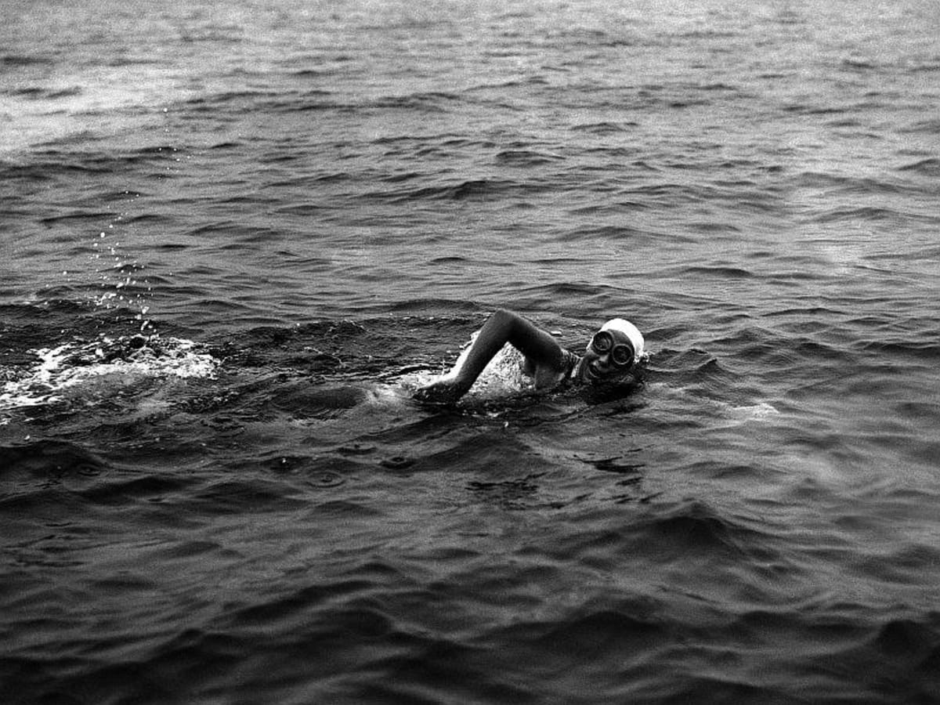

Slide 3
盲人騎瞎馬，
夜半臨深池。
哀哭切齒地，
竟然不自知。

Slide 4
約翰福音第九章
35】耶穌聽說他們把他趕出去，後來遇見他，就說：“你信 神的兒子嗎？”
36】他回答說：“主啊，誰是 神的兒子，叫我信他呢？”
37】耶穌說：“你已經看見他，現在和你說話的就是他。”
38】他說：“主啊，我信！”就拜耶穌。
39】耶穌說：“我為審判到這世上來，叫不能看見的，可以看見；能看見的，反瞎了眼。”
40】同他在那裏的法利賽人聽見這話，就說：“難道我們也瞎了眼嗎？”
41】耶穌對他們說：“你們若瞎了眼，就沒有罪了；但如今你們說‘我們能看見’，所以你們的罪還在。”
以斯拉記
9-10

Slide 5
40】同他在那裏的法利賽人聽見這話，就說：“難道我們也瞎了眼嗎？”
41】耶穌對他們說：“你們若瞎了眼，就没有罪了；但如今你们说‘我們能看見’，所以你們的罪還在。”
一、看見罪
以斯拉記
9-10

Slide 6
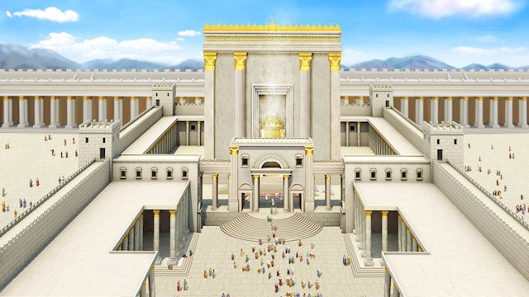
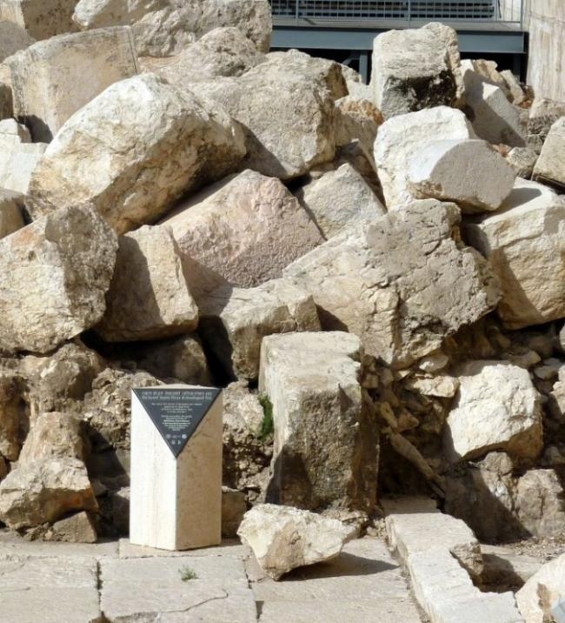

Slide 7
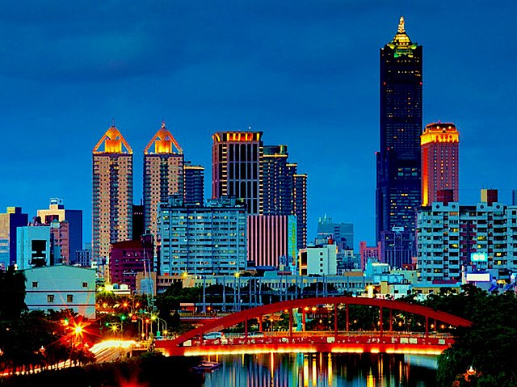
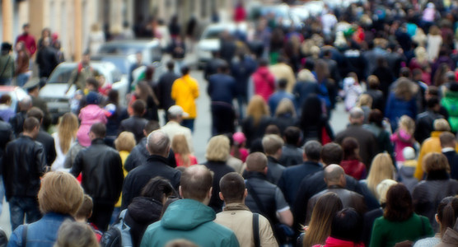

Slide 8
以斯拉記
9-10

Slide 9
如今你們說
我們能看見
所以你們的罪還在
約9:41
以斯拉記
9-10

Slide 10
神造萬物，各按其時成為美好……
傳3:11
因為世人都犯了罪，虧缺了 神的榮耀
羅3:23
以斯拉記
9-10

Slide 11
【多3:3】我們從前也是無知，悖逆，受迷惑，服侍各樣私欲和宴樂，常存惡毒（或作“陰毒”）、嫉妒的心，是可恨的，又是彼此相恨。
【可7:21-22】因為從裏面，就是從人心裏發出惡念、苟合、偷盜、兇殺、姦淫、貪婪、邪惡、詭詐、淫蕩、嫉妒、謗讟、驕傲、狂妄。
以斯拉記
9-10

Slide 12
以斯拉記
9-10

Slide 13
【約9:35】耶穌聽說他們把他趕出去，後來遇見他，就說：“你信 神的兒子嗎？”
【約9:36】他回答說：“主啊，誰是 神的兒子，叫我信他呢？”
【約9:37】耶穌說：“你已經看見他，現在和你說話的就是他。”
【約9:38】他說：“主啊，我信！”就拜耶穌。
以斯拉記
9-10

Slide 14
二、看見耶穌
耶穌說
你已經看見他
現在和你說話的就是他
約9:37
以斯拉記
9-10

Slide 15
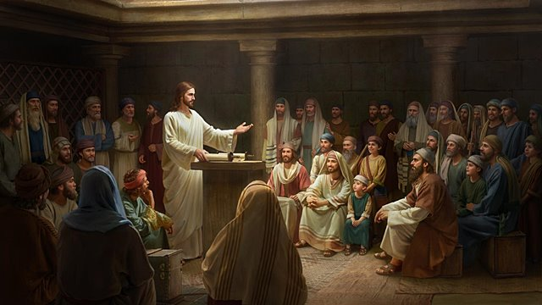
以斯拉記
9-10

Slide 16
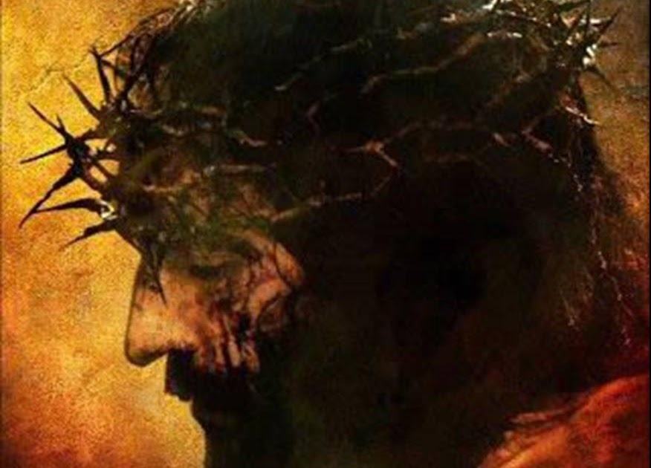
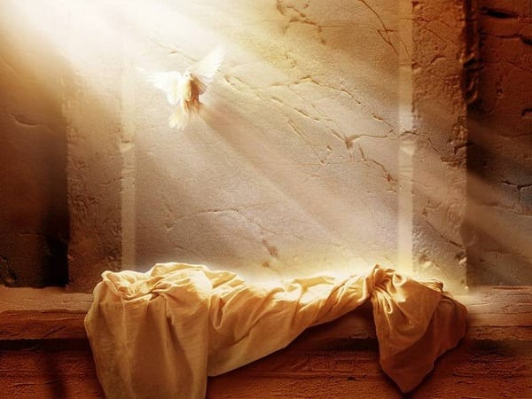
以斯拉記
9-10

Slide 17
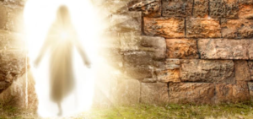
他是 神榮耀所發的光輝，是 神本體的真像，常用他權能的命令托住萬有。他洗淨了人的罪，就坐在高天至大者的右邊。 （來1:3）
以斯拉記
9-10

Slide 18
二、看見耶穌
耶穌說：
你已經看見他，
現在和你說話的就是他。
約9:37
以斯拉記
9-10

Slide 19
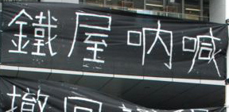
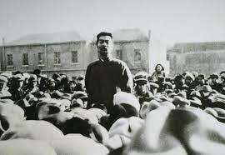
如同魯迅在《呐喊 自序》中寫的鐵屋子，絕無窗戶而萬難破毀的，裏面有許多熟睡的人們，不久都要悶死了。然而是從昏睡入死滅，並不感到就死的悲哀。
現在你大嚷起來，讓人看見了罪，看見了這世人都被罪轄制的悲哀，甚至絕望，來承受無可挽救的臨終的苦楚？
直到，你看到了耶穌 !
以斯拉記
9-10

Slide 20
除他以外，別無拯救。
因為在天下人間，沒有賜下別的名，我們可以靠著得救。”
徒4:12
……被擄的得釋放，瞎眼的得看見，叫那受壓制的得自由。
路4:18
以斯拉記
9-10

Slide 21
我父母離棄我，耶和華必收留我。
詩27:10
因我們 神憐憫的心腸，叫清晨的日光從高天臨到我們，
要照亮坐在黑暗中死蔭裏的人，把我們的腳引到平安的路上。
路1:78-79
以斯拉記
9-10

Slide 22
一、看見罪
二、看見耶穌
三、看見審判
【約9:39】耶穌說：“我為審判到這世上來，
叫不能看見的，可以看見；能看見的，反瞎了眼。”
以斯拉記
9-10

Slide 23
按照定命，人人都有一死，死後且有審判。
來9:27
他們必在 那將要審判活人死人的主 面前交賬。
彼前4:5
以斯拉記
9-10

Slide 24
三、看見審判
【約9:39】耶穌說：“我為審判到這世上來，
叫不能看見的，可以看見；能看見的，反瞎了眼。”
以斯拉記
9-10

Slide 25
因為 神差他的兒子降世，
不是要定世人的罪（或作“審判世人”。下同），
乃是要叫世人因他得救。
信他的人，不被定罪；
不信的人，罪已經定了，因為他不信 神獨生子的名。
約3:17-18
以斯拉記
9-10

Slide 26
一、看見罪
二、看見耶穌
三、看見審判
四、看見自己看不見
【約9:40】同他在那裏的法利賽人聽見這話，就說：
“難道我們也瞎了眼嗎？”
以斯拉記
9-10

Slide 27
【約9:28】他們就罵他說：
“你是他的門徒，我們是摩西的門徒。
【約9:24】……我們知道這人是個罪人。
【約9:34】……你全然生在罪孽中……。
以斯拉記
9-10

Slide 28
四、看見自己看不見
【約9:40】同他在那裏的法利賽人聽見這話，就說：
“難道我們也瞎了眼嗎？”
以斯拉記
9-10

Slide 29
（耶穌）說了這話，就把手和肋旁指給他們看。
門徒看見主，就喜樂了。
約20:20
以斯拉記
9-10

Slide 30
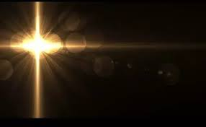
盲人騎瞎馬，
夜半臨深池。
抬頭看見主，
喜樂我心知。
以斯拉記
9-10

